Slide 1





Bài 10 - Tiết 2

Slide 2
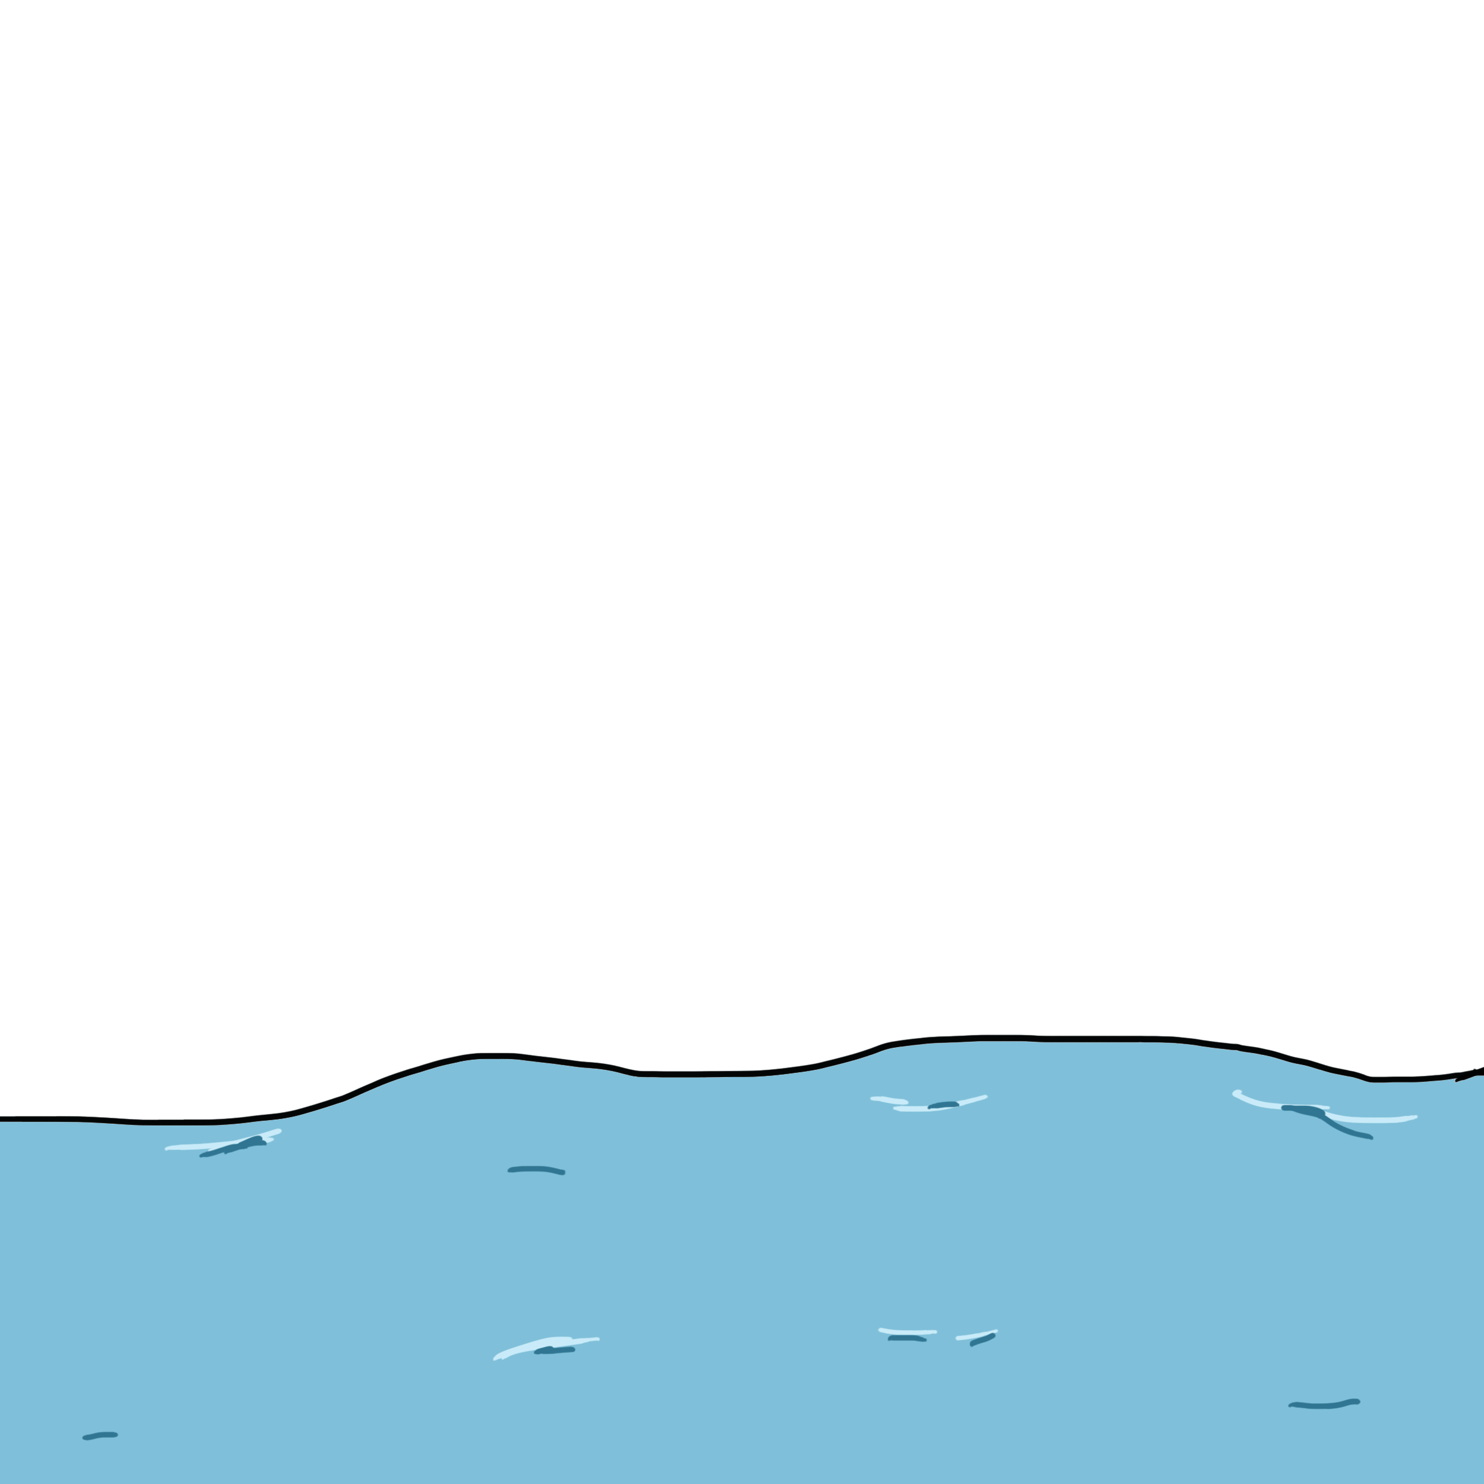


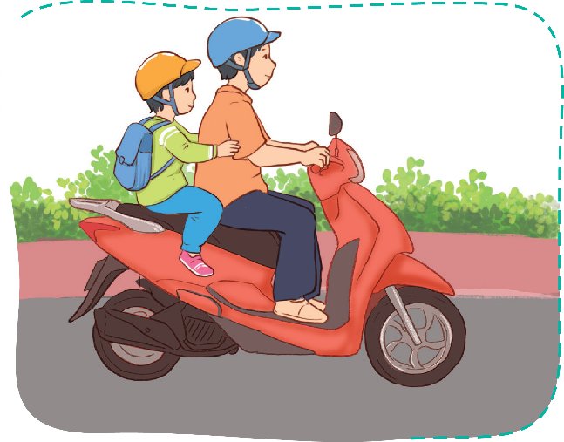




Bạn nhỏ tham gia phương tiện giao thông nào?
A. Xe điện
B. Xe ô tô
C. Xe máy

Slide 3
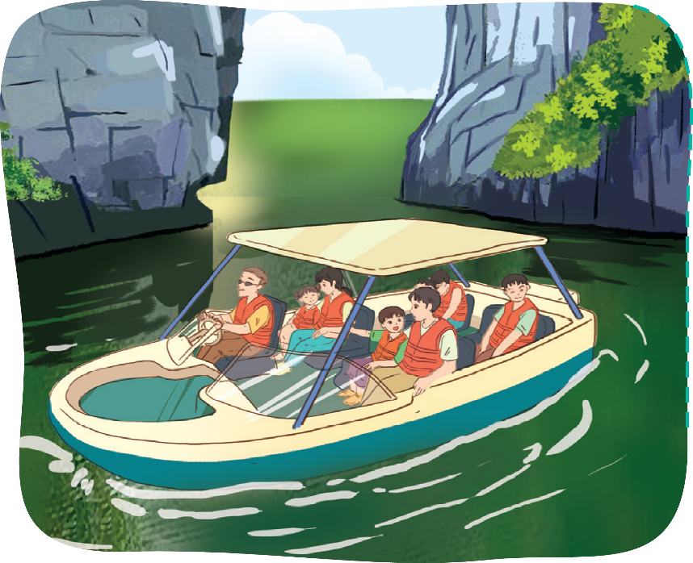

Mọi người trên thuyền đã tuân thủ quy tắc an toàn giao thông chưa?
A. Đã tuân thủ quy tắc an toàn GT
B. Chưa tuân thủ quy tắc an toàn GT

Slide 4
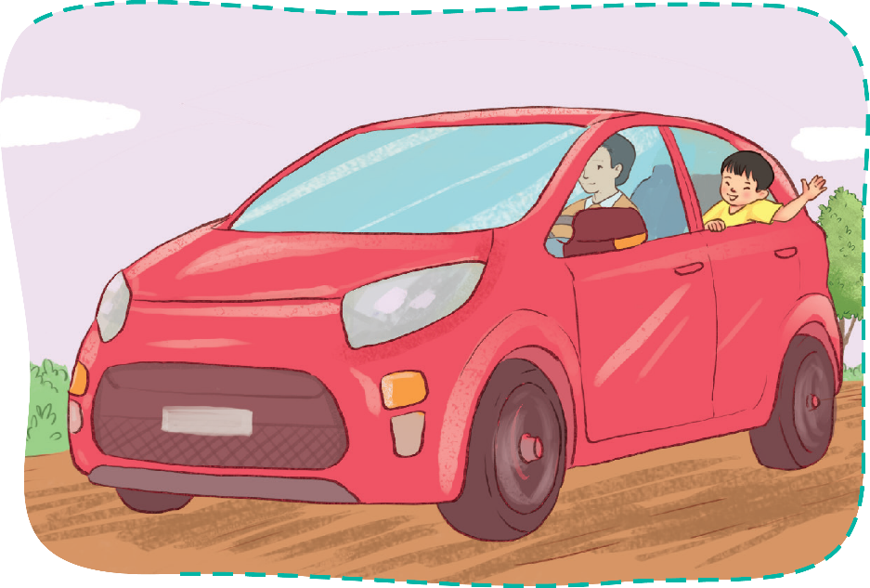

Nêu nguy hiểm có thể xảy ra đối với bạn nhỏ trong hình?

Slide 5



LUYỆN TẬP

Slide 6

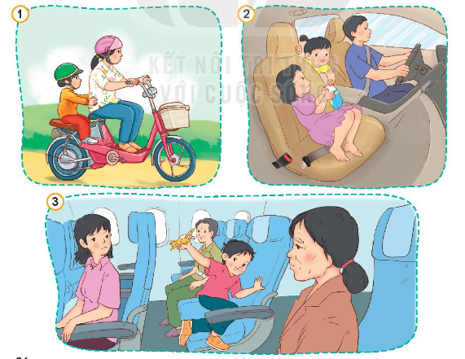
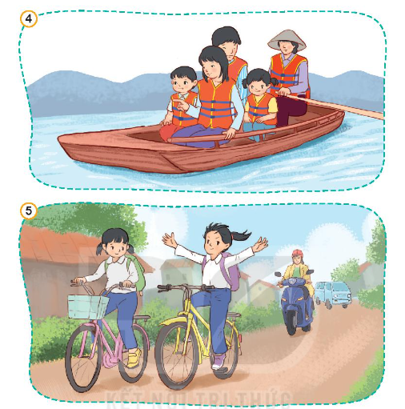



1. Em đồng tình hoặc không đồng tình với hành vi của các bạn nào trong tranh dưới dây? Vì sao?
Hoạt động nhóm 4

Slide 7
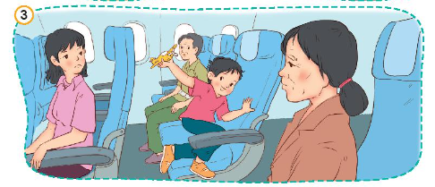

Bạn nam không thắt dây an toàn, chơi đồ chơi khi ngồi trên máy bay
→ Chưa tuân thủ quy tắc an toàn giao thông

Slide 8
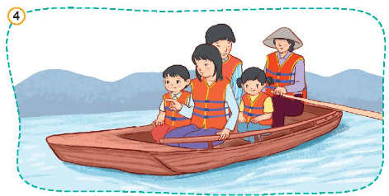

Các bạn nhỏ mặc áo phao, ngồi ngay ngắn trên thuyền.
→ Tuân thủ quy tắc an toàn giao thông

Slide 9
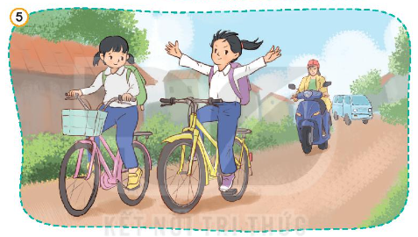
Các bạn dàn hàng 2, một bạn buông hai tay khi đi xe đạp.
→ Chưa tuân thủ quy tắc an toàn giao thông

Slide 10
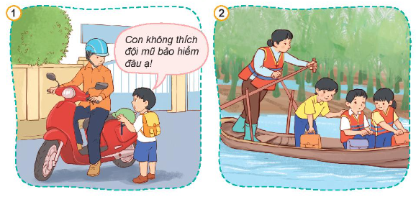
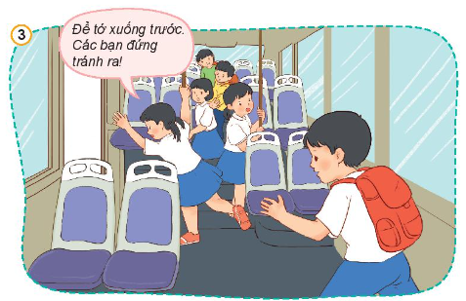
2. Em sẽ khuyên bạn điều gì trong các tình huống dưới dây?

